Slide 1
Ingestão de dados
Relatório
Pietro Sanchini
Lucas Bonilha
Tiago Galinari
Evander Siqueira
Thiago Pereira

Slide 2
Tentativa 1
Fazer tudo com o AWS

Slide 3
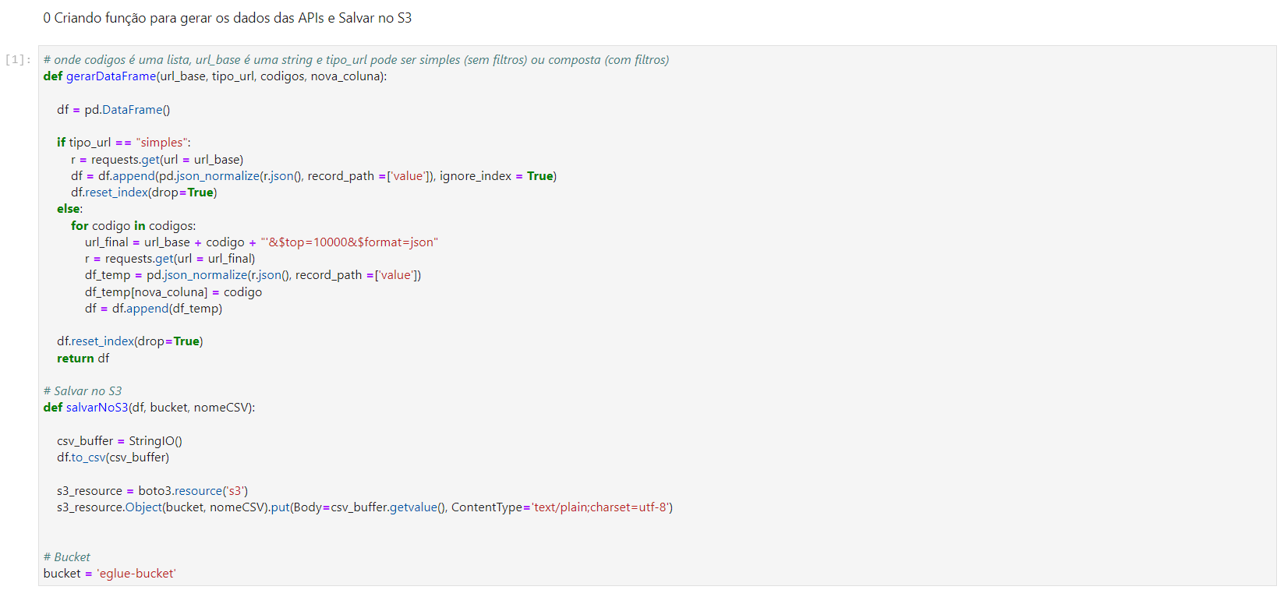
1 Obtendo dados da API
Uma das tentativas foi de obter os dados da API por meio de um job Glue que roda um Jupyter Notebook

Slide 4
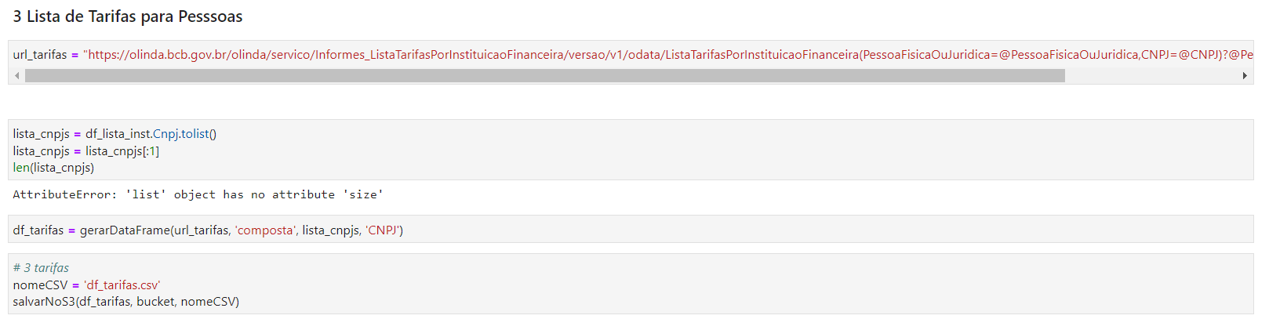
1 Obtendo dados da API
Ele tem duas funções uma de gerarDataFrame com base nos dados que a API fornece e uma segunda função que salva os dados no S3

Slide 5
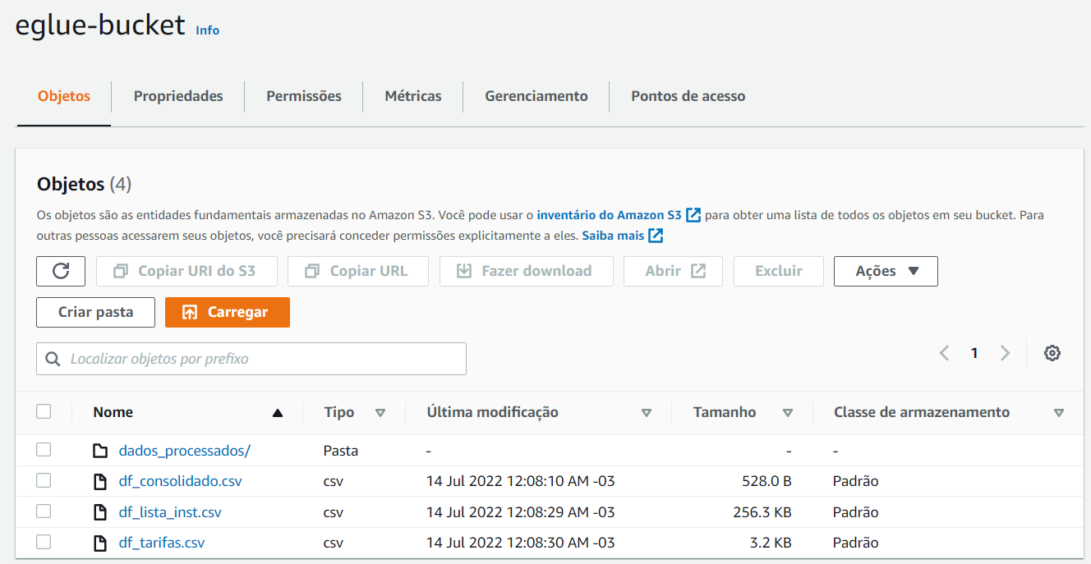
1 s3
1 Salvamos dados na S3
Salvamos todos os dados em um bucket no S3 consolidados. Um primeiro problema que tivemos foi o tamanho da lista de tarifas para todos os CNPJs. Ela tinha 60 mil registros utilizou muitos recursos para ser processada.
2 Preparação para o Redshift
A ideia final era ter esses dados no Redshift para possível consulta com Power BI. Por isso, resolvemos criar um novo Glue Job para processar esses dados e enviá-los para o Redshift.

Slide 6
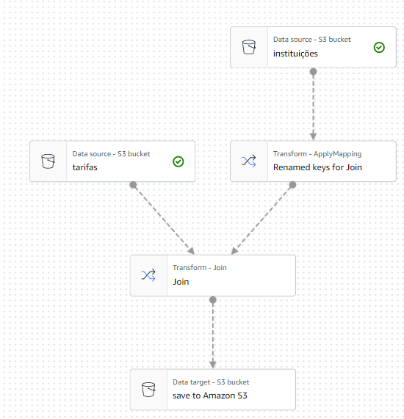
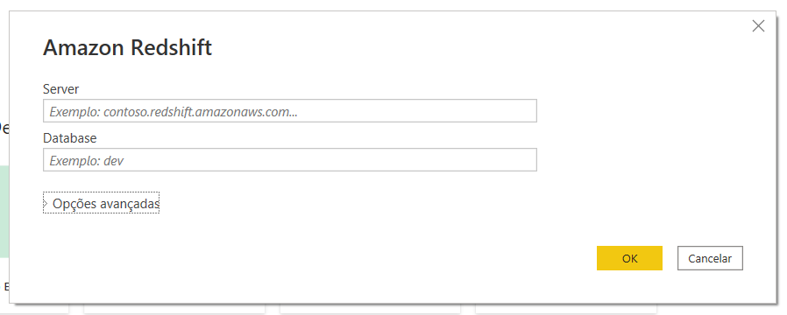
1 Glue para Redshift e Power BI
Após a preparação dos dados, criamos um job de transformação e upload para o Redshift. Porém, só nesse passo percebemos que não iríamos conseguir consumir esses dados com o Power BI porque precisamos de um usuário e senha do AWS para poder se conectar ao banco do Redshift.

Slide 7
1 No fim….
Após várias tentativas, ficou inviável continuar utilizando o AWS, pois após utilizar tantos recursos… a conta ficou bem salgada.

Slide 8
Tentativa 2
Fazer tudo com o Jupyter Notebook

Slide 9
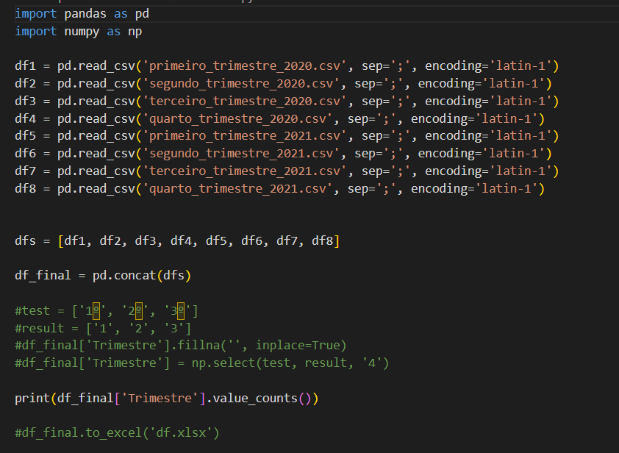
2 Fazer tudo com Python
3 Pensamos também em fazer só com o Python tudo
Mas, também não foi algo que conseguimos evoluir muito. Basicamente, fizemos o download do arquivo e consolidamos as bases com esse script.

Slide 10
Tentativa 3
Fazer localmente, com o Pentaho

Slide 11
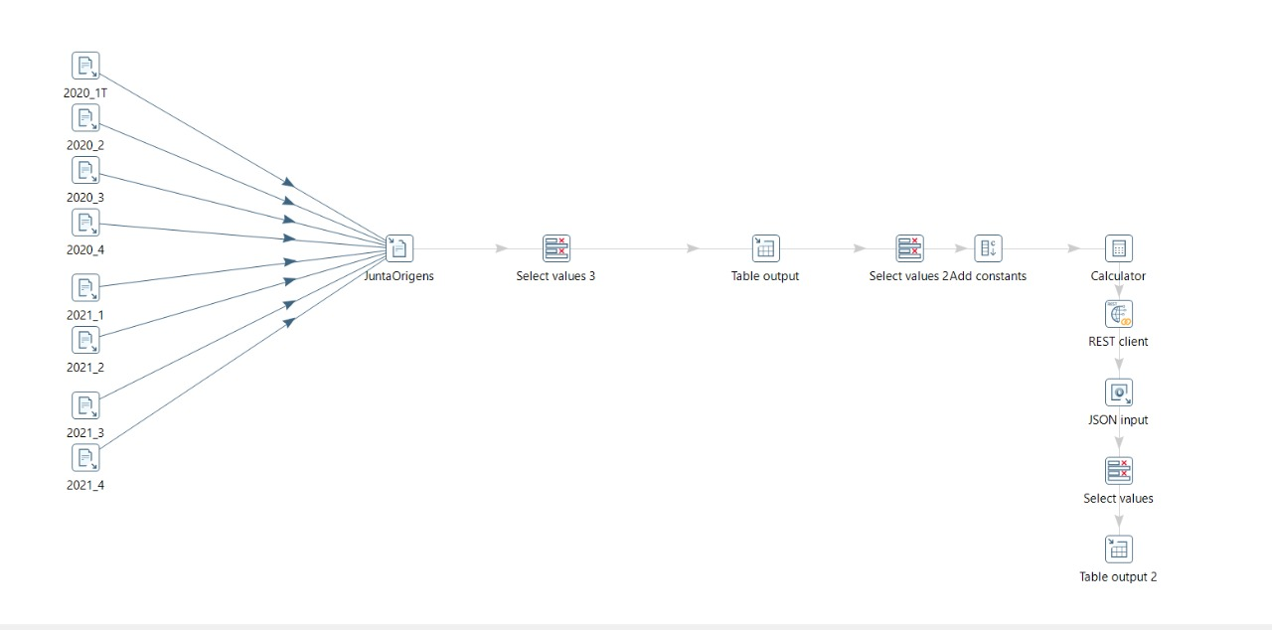
3 Pentaho
4 Utilizando o Pentaho

Slide 12
Obrigado!

